Slide 1

ممیزی انرژی در تجهیزات دوار
(پمپ، کمپرسور، توربین)
آذر ماه 94
تدوین: روح ا... قلی پور

Slide 2
دوره های مرتبط با پمپ ها
1- شناخت پمپها
2- تعمیرات پمپها
3- بهره برداری پمپها

Slide 3
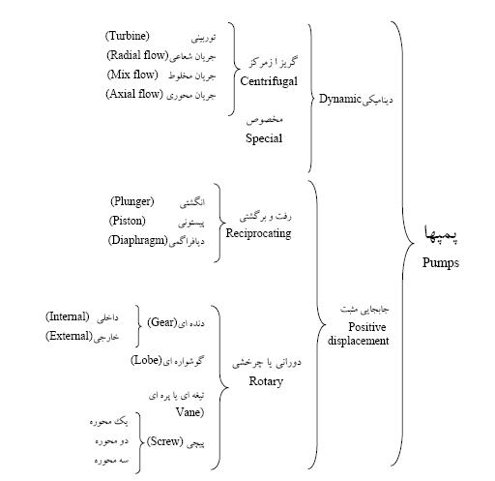

Slide 4
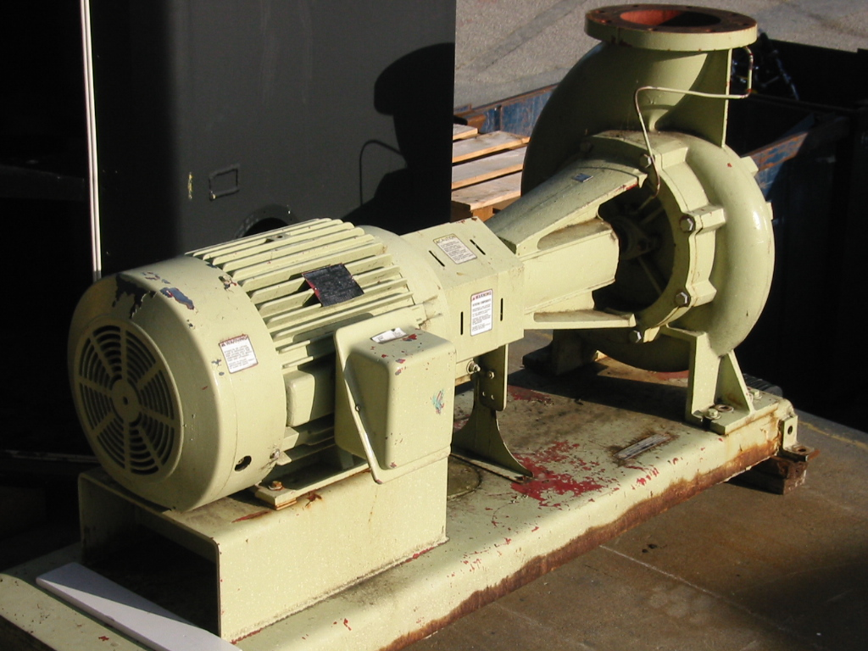

Slide 5
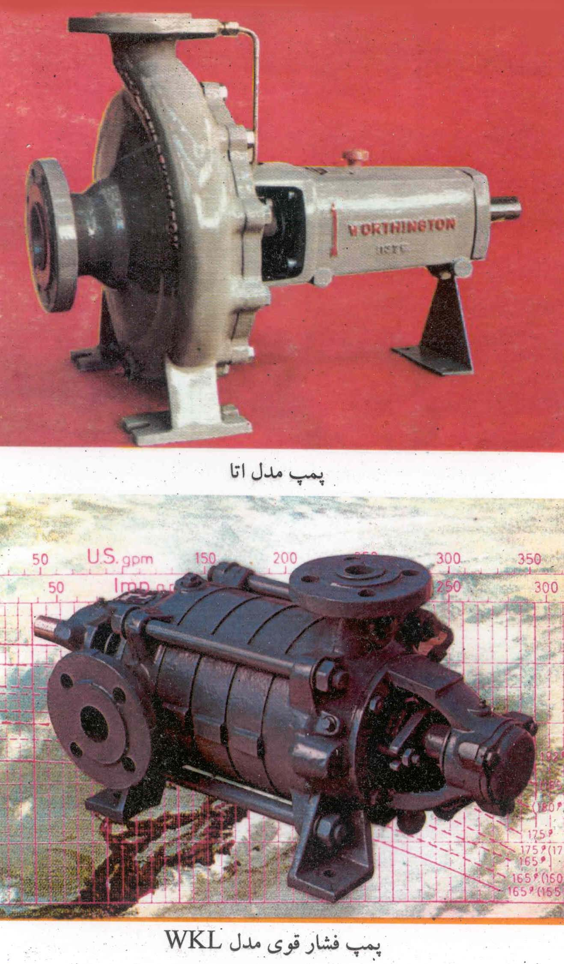

Slide 7
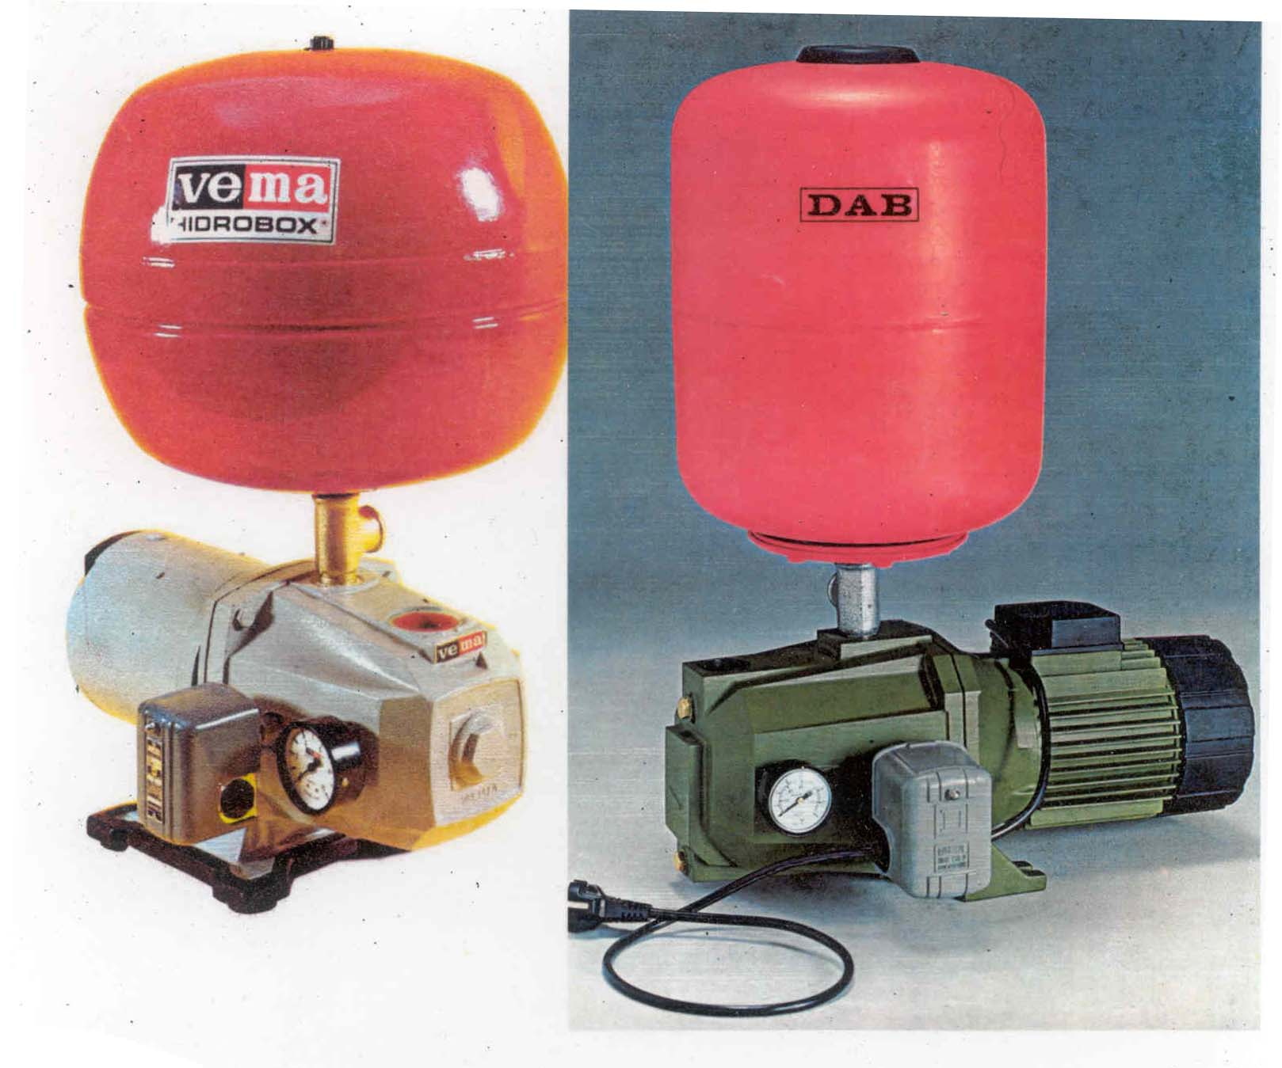
پمپ های اتوماتیک

Slide 8
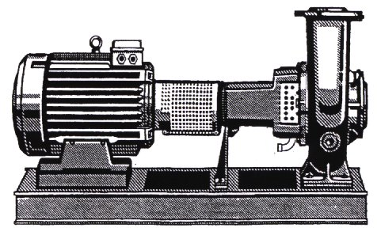
پمپ گریز از مرکز جریان شعاعی

Slide 9
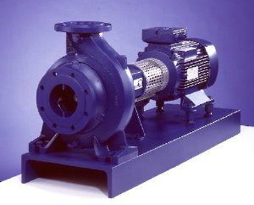
پمپ گریز از مرکز جریان شعاعی

Slide 10
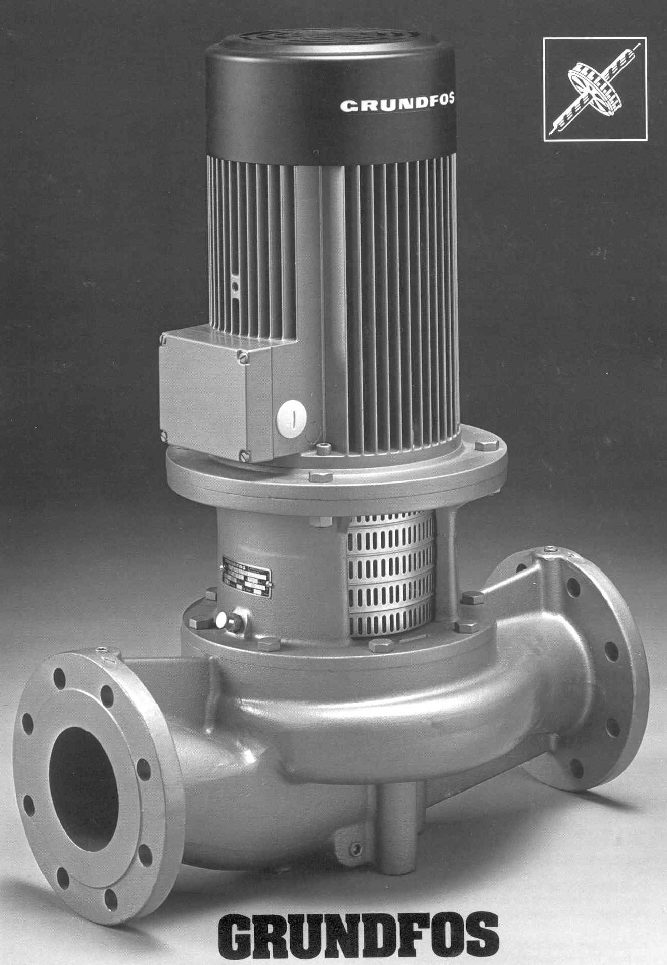
پمپ گریز از مرکز جریان شعاعی (خطی inline)

Slide 11
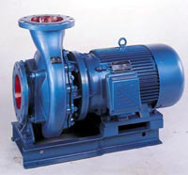
پمپ گریز از مرکز جریان شعاعی (closed couple)

Slide 12
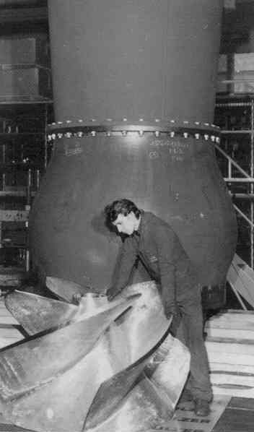
پمپ گریز از مرکز جریان مخلوط

Slide 13
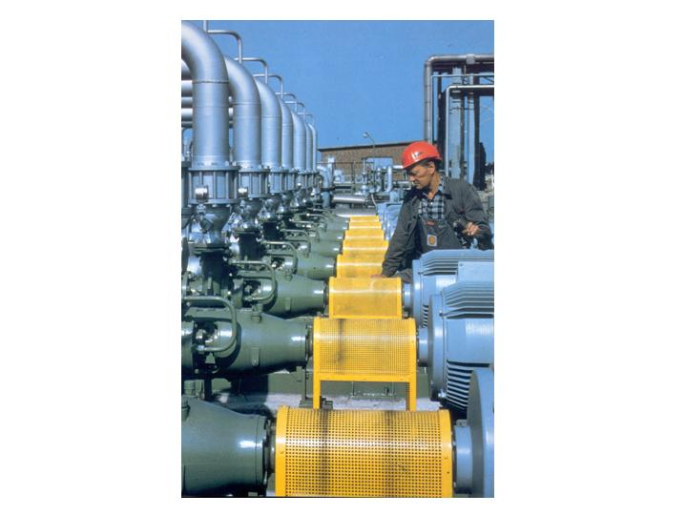
پمپ های گریز از مرکز موازی

Slide 14
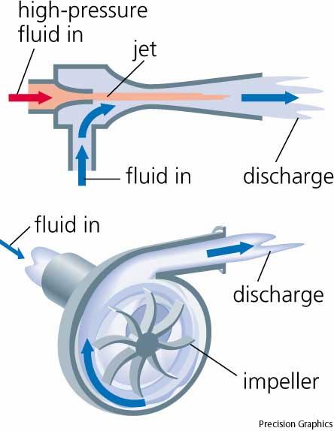
اصول عملکرد پمپ های دینامیکی

Slide 15
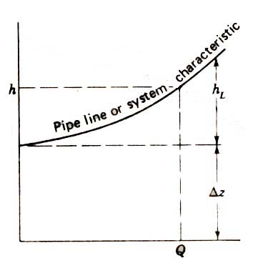
منحنی مشخصه لوله کشی(سیستم)

Slide 16
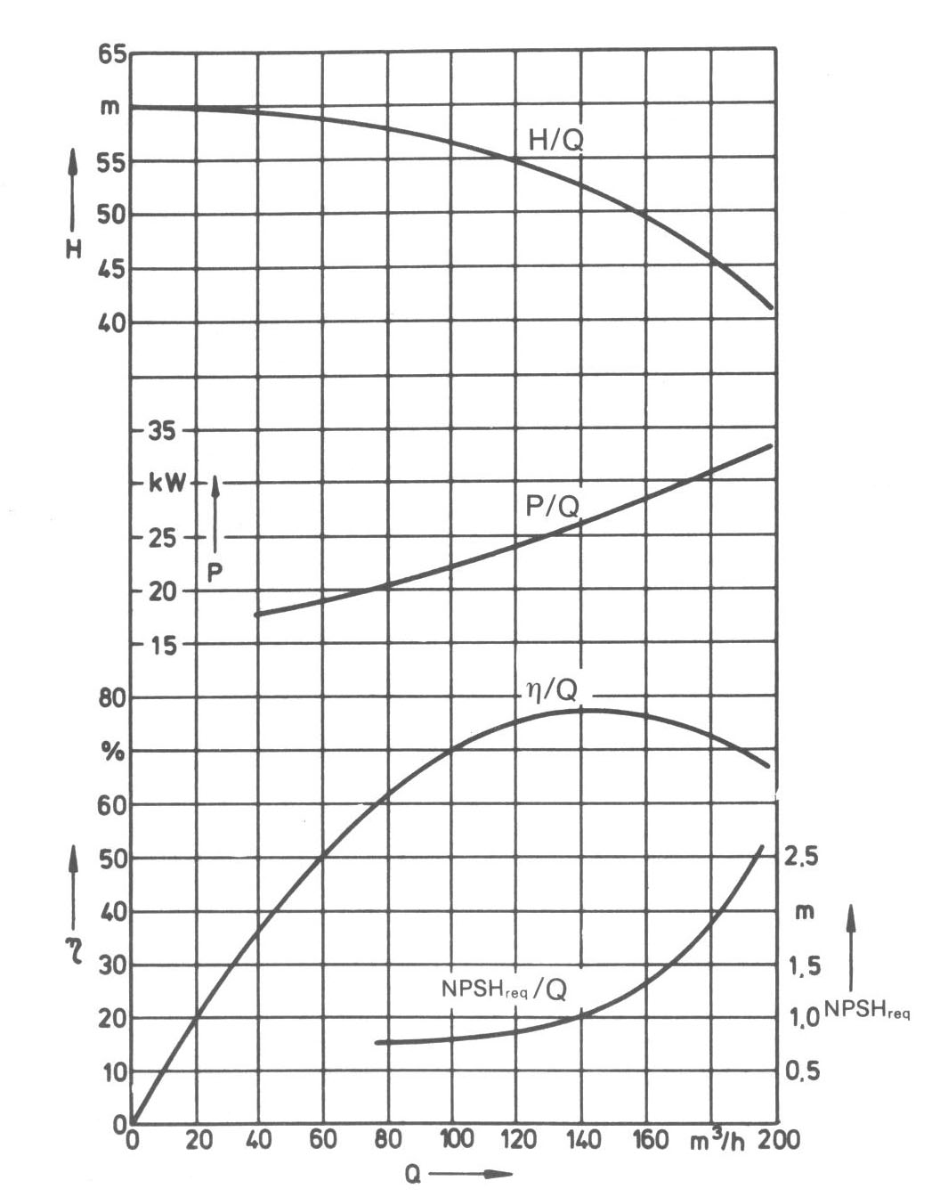
منحنی های مشخصه پمپ ها

Slide 17
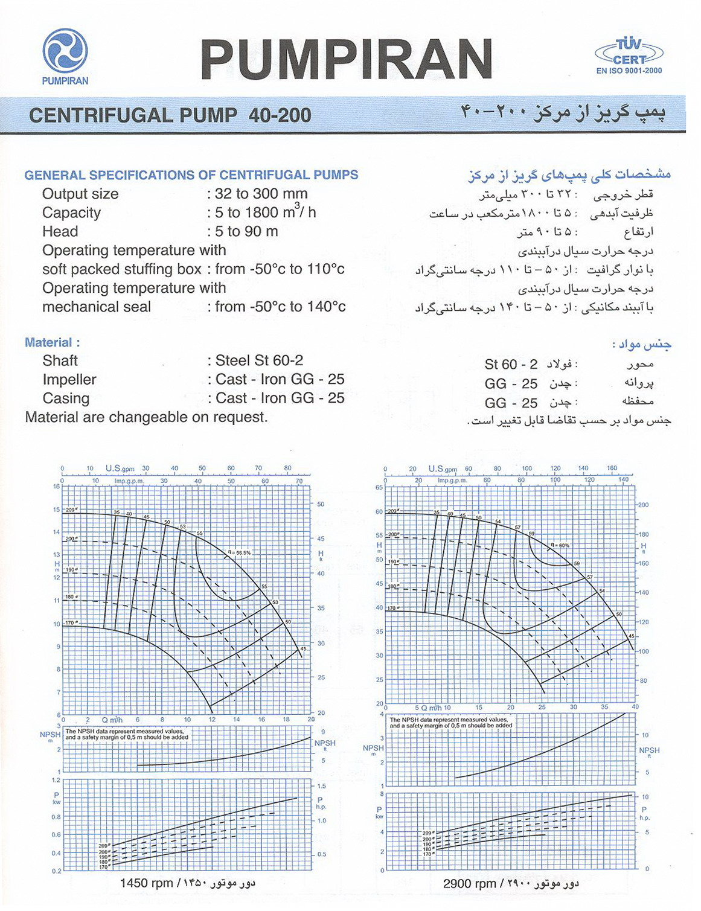

Slide 18
نمونه ای از منحنی های مشخصه پمپ ها

Slide 19
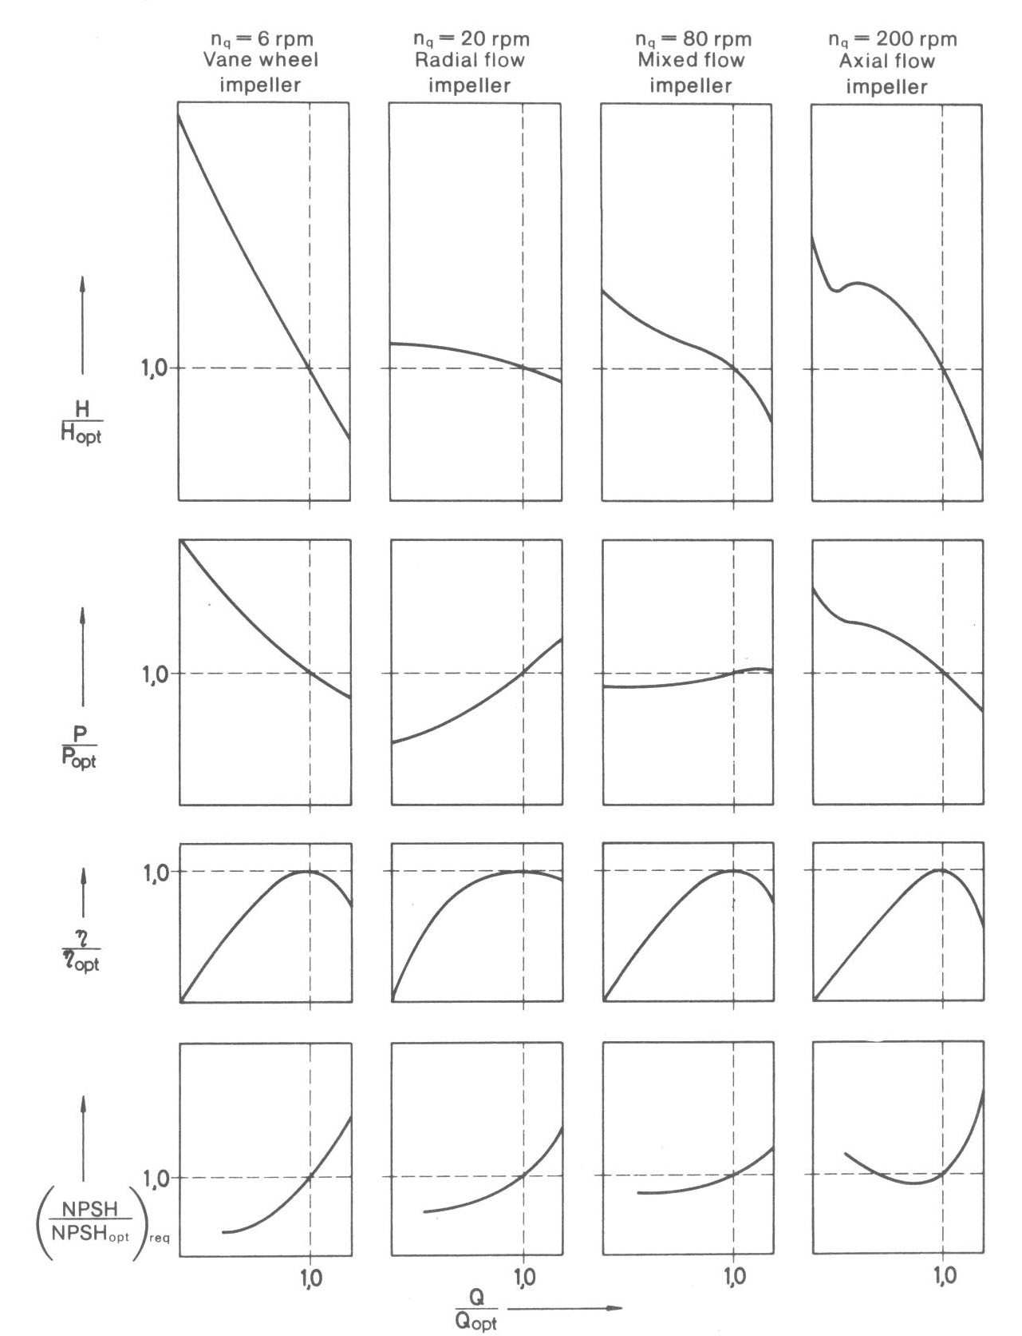
منحنی های مشخصه پمپ ها

Slide 20
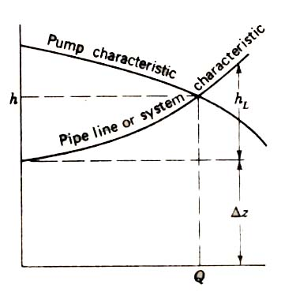
منحنی مشخصه پمپ و سیستم لوله کشی و نقطه کار

Slide 21
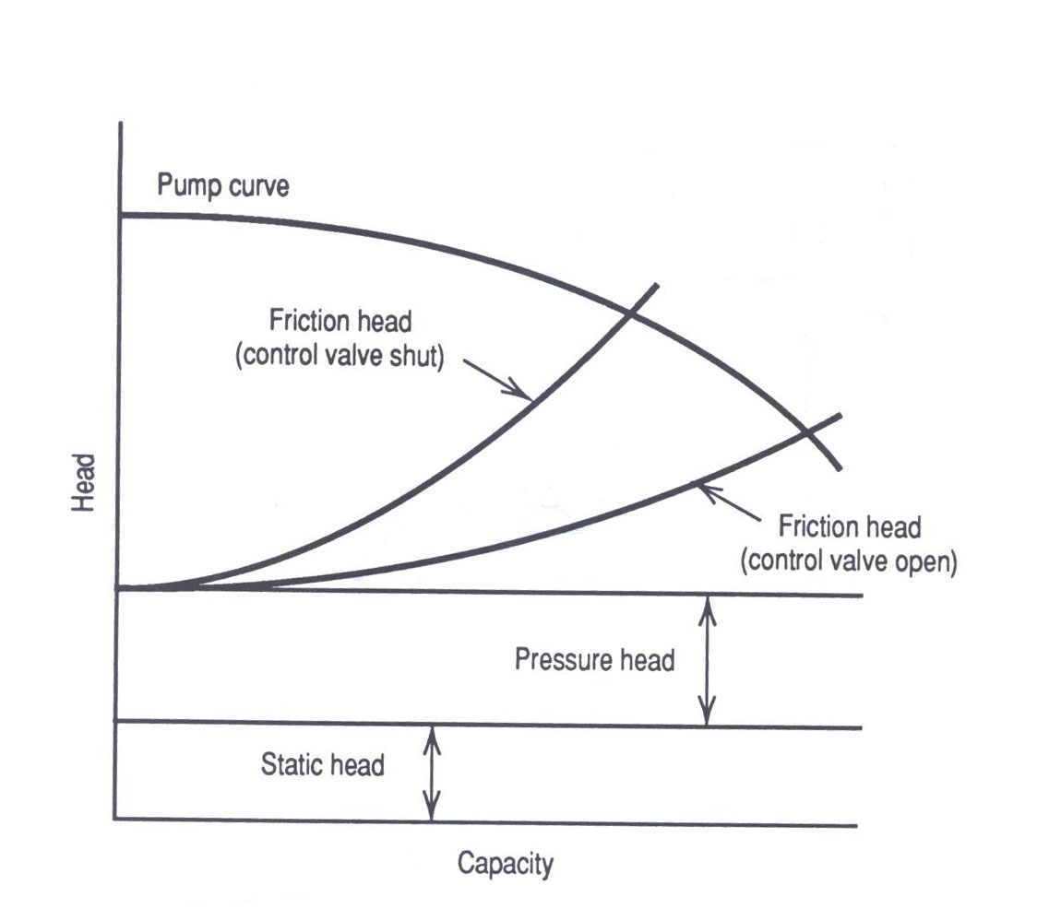
تغییرات نقطه کار به دلیل بستن والو خروجی

Slide 22
منحنی های مشخصه پمپ های موازی و سیستم لوله کشی

Slide 23
منحنی های مشخصه پمپ های سری و سیستم لوله کشی

Slide 24
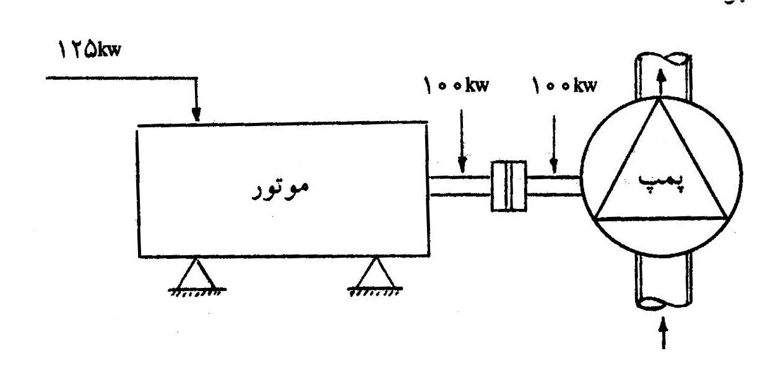
چگونگی تغییرات توانهای ورودی و خروجی موتور و پمپ

Slide 25
تلفات انرژی ناشی از بستن والو خروجی برای رسیدن به دبی کمتر

Slide 26
تلفات انرژی ناشی از سیستم بای پاس برای رسیدن به دبی کمتر

Slide 27
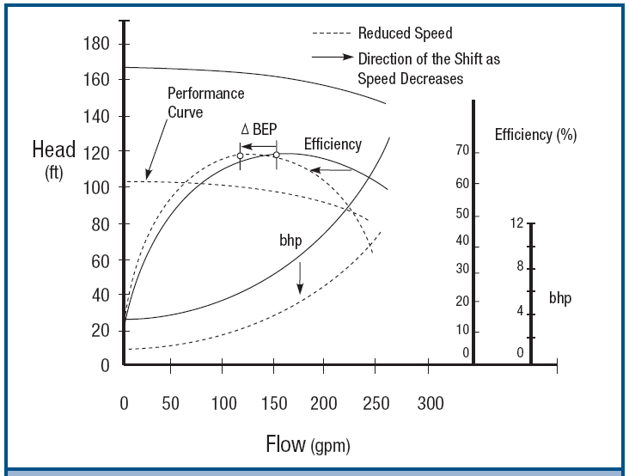
تغییرات منحنی های پمپ ناشی از تغییرات دور

Slide 28
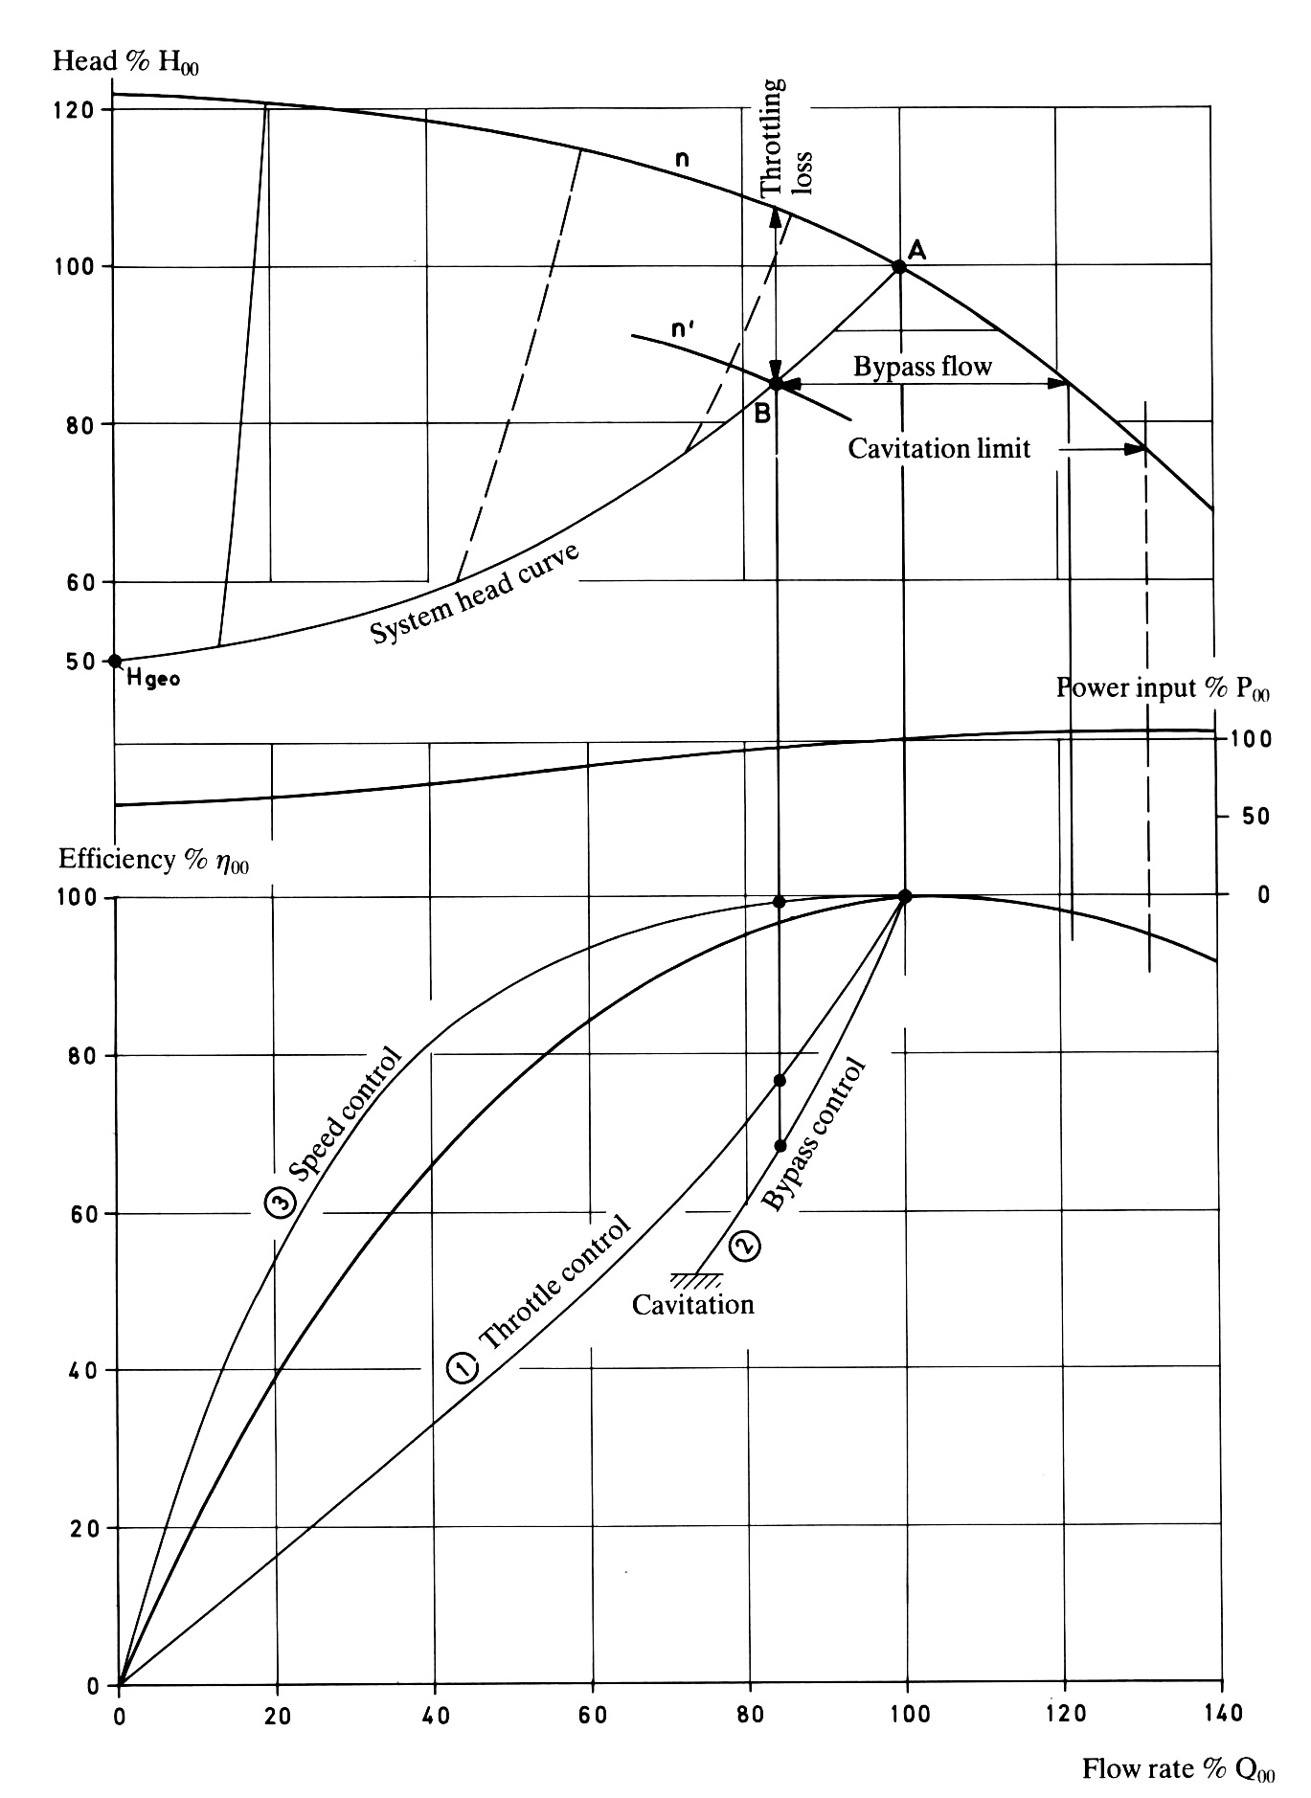
مقایسه تلفات انرژی در سه روش فوق الذکر

Slide 29
صرفه جویی انرژی در
کمپرسورها

Slide 30
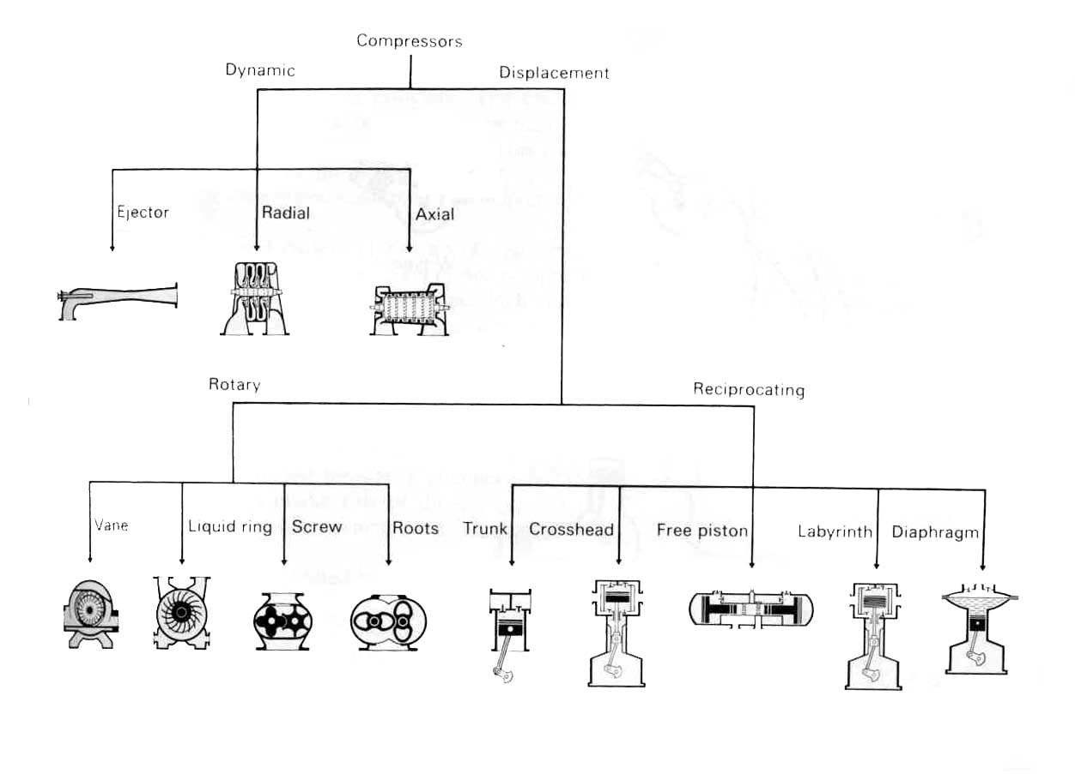

Slide 31
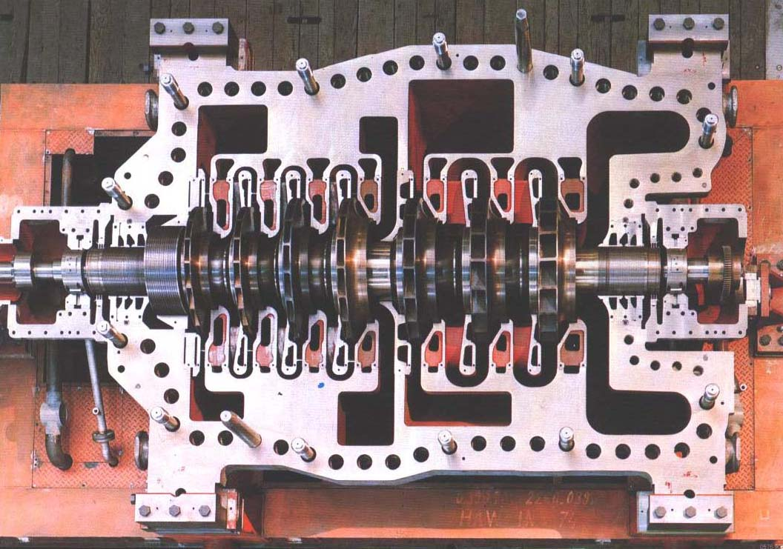
کمپرسور جریان شعاعی

Slide 32
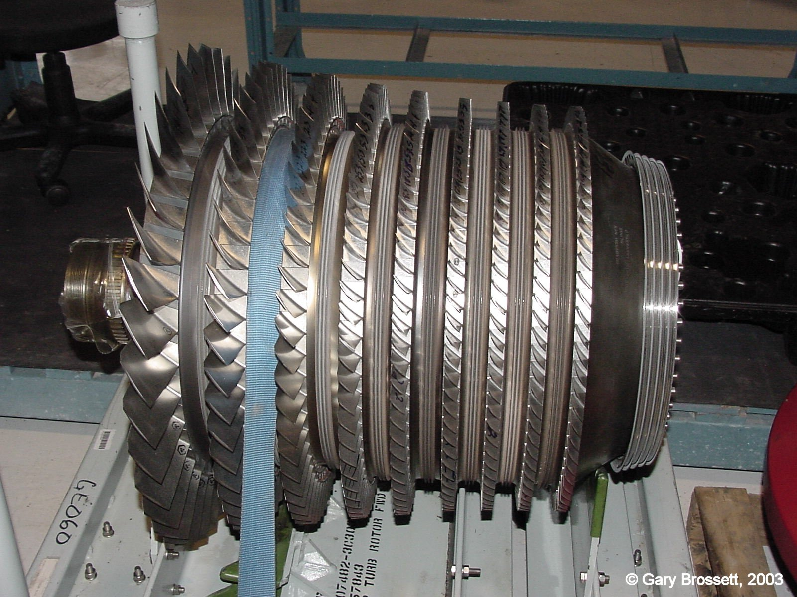
کمپرسور جریان محوری

Slide 33
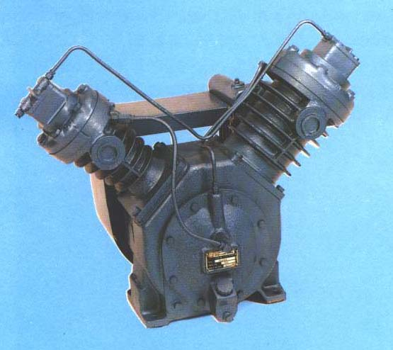
کمپرسور پیستونی دو مرحله

Slide 34
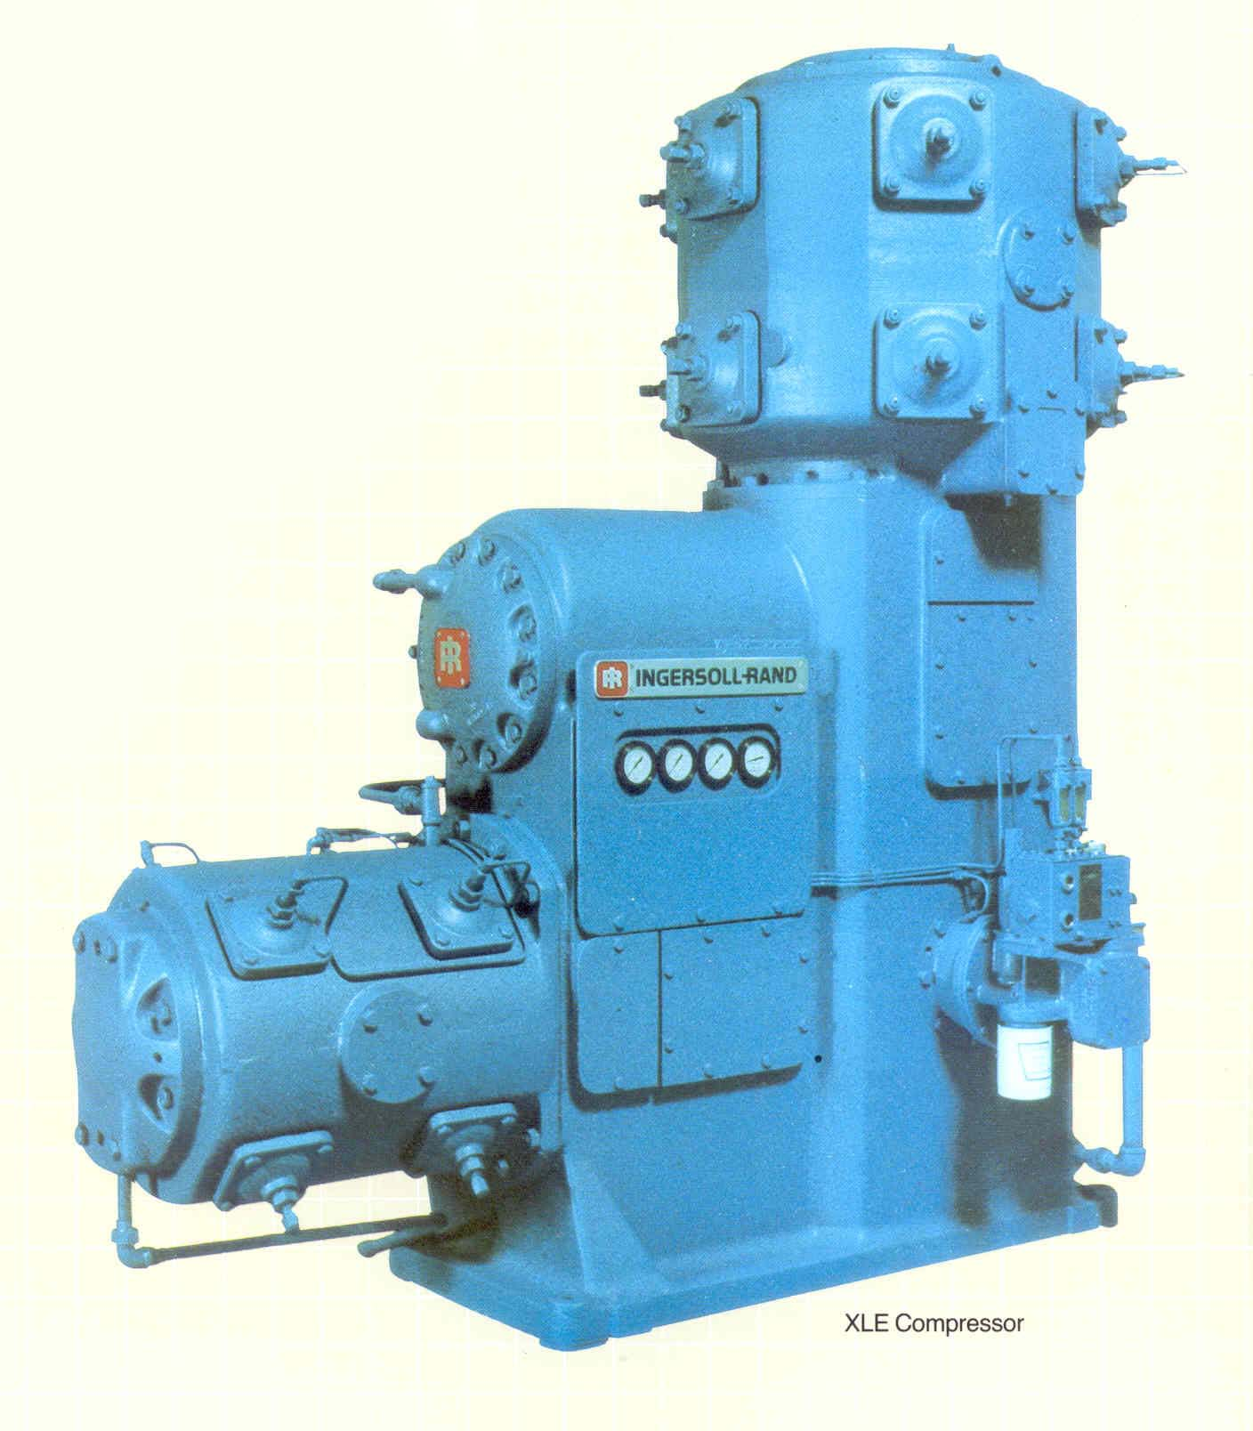
کمپرسور پیستونی دو مرحله دو طرفه

Slide 35
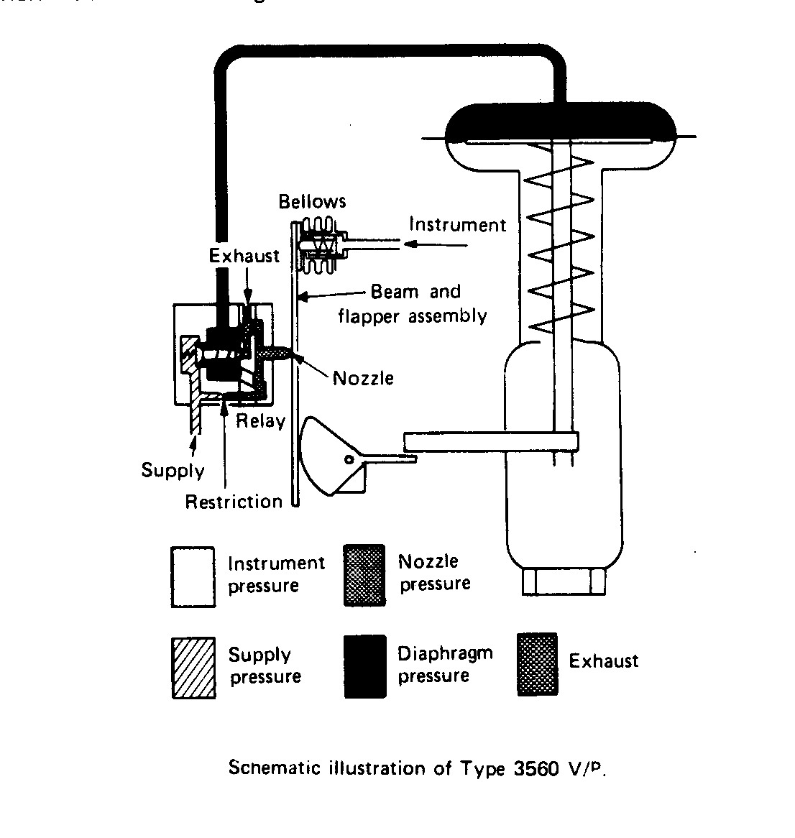
کاربرد هوای ابزار دقیق

Slide 36
مطالعه موردی:
کمپرسور ممیزی شده دریکی از پتروشیمی ها صرفه جویی انرژی به مبلغ حدود 90 میلیون تومان در سال با قیمت برق یارانه ای می تواند داشته باشد.
دلیل: نا مناسب بودن اندازه کمپرسور

Slide 37
فراموش نکنیم که :
تولید هوای فشرده بسیار گران است.

Slide 38
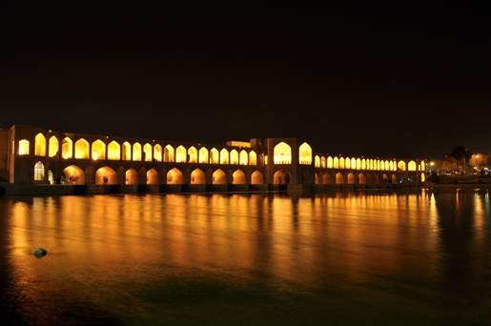
شرکت سامان انرژی اصفهان
دفتر مرکزی: اصفهان ،تقاطع بولوار کشاورز و اتوبان شهید میثمی
مجتمع تجاری آزاد طبقه هفتم
Tel: 031-37765478, 37764844
Fax: 031-37764568
www.samanenergy.ir

